Slide 1
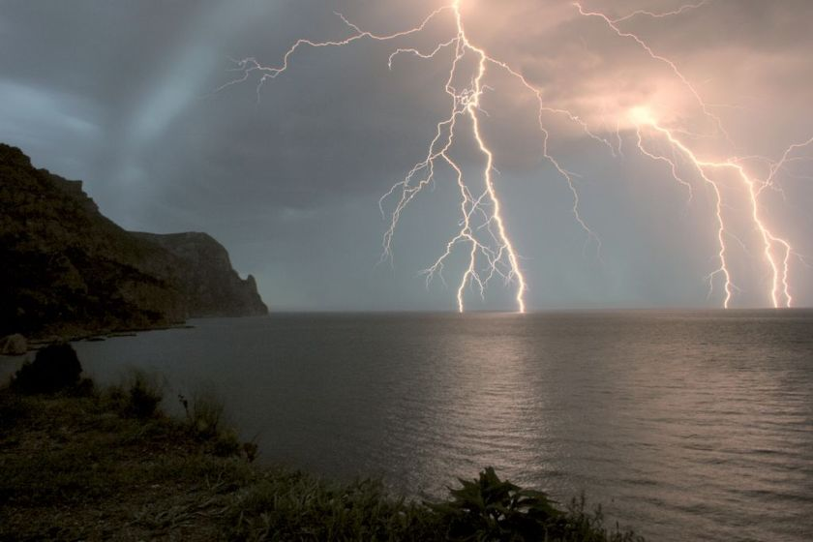
Где-то сильно загремело,
С тучки капнула слеза,
Небо мигом потемнело…
То летит на нас …
(Гроза.)

Slide 2
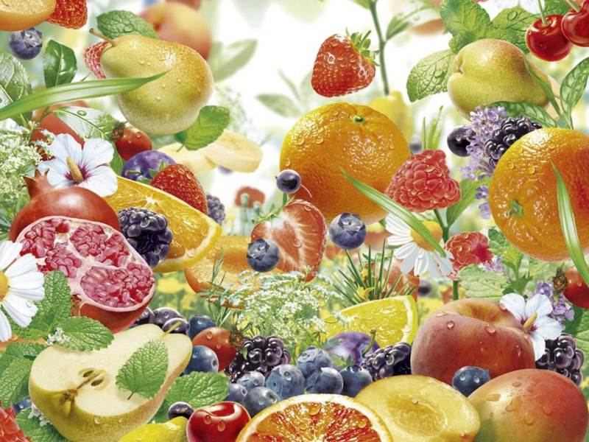
Дарят тени нам прохладу
И плодовый аромат.
Яблоки и груши рядом –
Значит, то фруктовый …
(Сад.)

Slide 3
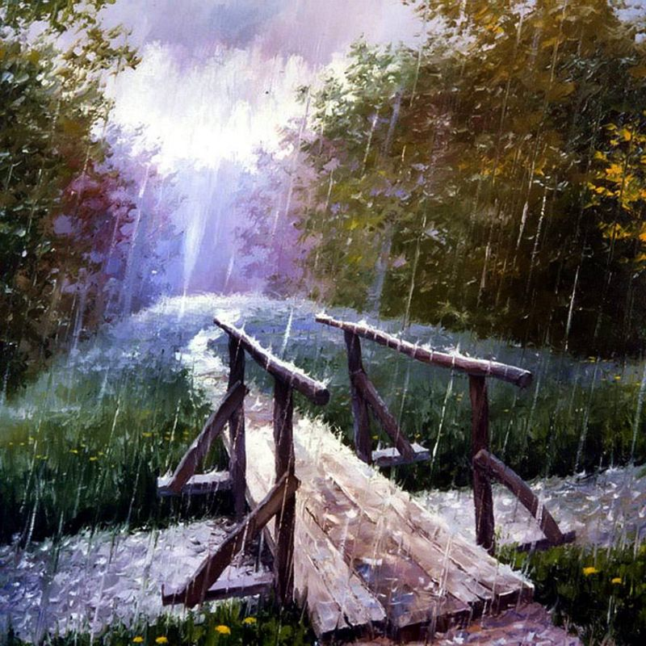
Он даёт земле напиться,
И не важно, день иль ночь.
С неба чистая водица
Льётся под названьем …
(Дождь.)

